Slide 1
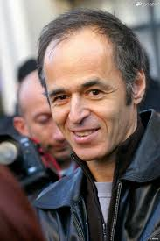
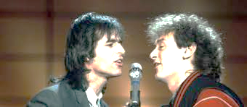
Je te donne
La chanson,
l’interprète
Jean-Jacques Goldman
I can give you a voice, bred with rythms and soul The heart of a welsh boy who's lost his home Put it in harmony, let the words ring Carry your thoughts in the song we sing
Je te donne mes notes, je te donne mes mots Quand ta voix les emporte à ton propre tempo Une épaule fragile et solide à la fois Ce que j'imagine et ce que je crois
Refrain
Je te donne toutes mes différences Tous ces défauts qui sont autant de chance On sera jamais des standards
Des gens bien comme il faut Je te donne ce que j'ai ce que je vaux
I can give you the force of my ancestral pride The will to go on when I'm hurt deep inside Whatever the feeling, whatever the way It helps me to go on from day to day
Je te donne nos doutes et notre indicible espoir Les questions que les routes ont laissées dans l'histoire Nos filles sont brunes et l'on parle un peu fort Et l'humour et l'amour sont nos trésors
Refrain &
Musique
Je te donne, donne, donne ce que je suis
I can give you my voice, bred with rythm and soul Je te donne mes notes, je te donne ma voix The songs that I love, and the stories I've told Ce que j'imagine et ce que je crois
I can make you feel good even when I'm down Les raisons qui me portent et ce stupide espoir My force is a platform that you can climb on Une épaule fragile et forte à la fois
Je te donne, ouh je te donne,
Tout ce que je vaux, ce que je suis,
mes dons, mes défauts,
mes plus belles chances, mes différences
Jean-Jacques Goldman
Jean-Jacques Goldman, né le 11 octobre 1951
dans le 19e arrondissement de Paris, est un auteur-compositeur-interprète français
également producteur, de variété et de pop rock principalement. Il a fait de nombreux tubes dans les années 80 comme Il suffira d’un signe, Quand la musique est bonne, Encore un matin… seul ou avec son groupe Fredericks Goldman Jones.
Il compose également pour de nombreux artistes célèbres comme Johnny Hallyday ou encore Céline Dion.
C’est aussi un artiste engagé dans les causes humanitaires surtout avec les restos du cœur qu’il fonde avec Coluche. C’est d’ailleurs lui qui a écrit leur chanson phare chantée par de nombreux artistes sous le nom Des Enfoirés.
La chanson
Je te donne est une chanson écrite, composée et interprétée par Jean-Jacques Goldman et Michael Jones en 1985.
Goldman se charge d'écrire les paroles en français et Jones, des paroles en anglais. Goldman eut l'idée de cette chanson en réaction face à la montée du Front national au début des années 1980. Il ne s’agit pas d'une chanson contre le racisme mais d'un hymne au métissage qui était un phénomène que les deux chanteurs considéraient comme quelque chose de bénéfique pour la société.
Cette chanson a aussi été reprise en 2015 par le groupe Génération Goldman qui rend hommage à Jean-Jacques Goldman en reprenant ses chansons. Dans cette version les chanteurs sont : Leslie et Ivyrise.
x5

